Slide 1
제조사별 판매실적 조회
RPA 교육과정
프로세스 개발 기간 : 1.5일
수행시스템 : Web, Excel

Slide 2
1 - 업무 분석 및 순서도
과제명 | 제조사별 판매실적 조회 | 개발 기간 | 1.5일 | 사용시스템 | 다나와, Excel
업무 순서도 및 작업 파일 | 업무 순서도 및 절차 | 업무 선순도 및 절차
작업 시작 전, 필요파일 |  |  |  |  | 작업 완료 후, 결과파일
1. Init
파일 정리 및 조회할 브랜드 조회 기간 설정
담당자 수기 입력
2. 시스템 접속
다나와 접속 및 브랜드 및 조회 조건 검색
다나와 자동차
3. 이미지 추출
판매량 그래프 이미지 추출 및 저장
다나와 자동차
시작
4. 이미지 추출
누적 판매량 이미지 추출 및 저장
다나와 자동차
5. 데이터 추출
순위, 모델, 판매량, 점유율, 전월/전년 대비, 총합계 데이터 추출
다나와 자동차
6. 데이터 입력
보고서 템플릿 파일에 추출한 데이터와 이미지 입력 및 삽입 헤더, 시트, 폰트 색상 수정
Excel
7. 파일 저장
새로운 파일명으로 저장
Excel
종료

Slide 3
2. 분석도 상세 설명
No | 상세 Activity | 세부 설명 | 시스템
1 | 조회 조건 | Input Box 카드를 이용해서, 브랜드 (현대, 기아, 제네시스, 쉐보레, KG모빌리티, 르노코리아) 중 한 개 또는 여러 개 입력 또 다른 Input Box 카드를 이용해서, 조회 기간(Ex. 조회하고자 하는 날짜를 yyyy년 MM월 양식) 입력 ** 완성된 로직에서 현대, 기아, 제네시스, 쉐보레, KG모빌리티, 르노코리아, 모든 브랜드가 작동해야 함 | 담당자 수기 입력
 |  | 조회날짜가 형식에 맞지 않으면 프로세스 종료
2 | 시스템 접속 | 다나와 자동차 접속 후, 브랜드 진입 > 조회기간 설정 후 조회 | 다나와 자동차
 |  | 다나와에 포함하지 않는 브랜드명이 있으면 프로세스 종료
3 | 이미지 추출 | 판매량 그래프 이미지 추출 및 저장 (파일명 : 브랜드명 yyyy년 MM월 차트.png) | 다나와 자동차
4 | 이미지 추출 | 누적 판매량 이미지 추출 및 저장 (파일명 : 브랜드명 yyyy년 MM월 누적 판매량.png) | 다나와 자동차
5 | 데이터 추출 | 순위, 모델, 판매량, 점유율, 전월대비, 전년대비, 유류별 데이터 추출 | 다나와 자동차
6-1 | 데이터 입력 | 보고서_Template 파일에 추출한 이미지 삽입과 데이터 입력 양식 위치에 맞춰서 데이터 입력 필수 | Excel
6-2 | 엑셀 정리 | 전월대비, 전년대비 열은 지난 데이터 비교해서 상승한 데이터는 빨강 폰트 하락한 데이터는 파랑 폰트 설정
7 | 파일 저장 | Output 폴더에 ‘브랜드명 조회기간 _판매실적.xlsx’ 형식으로 저장 | Excel

Slide 4
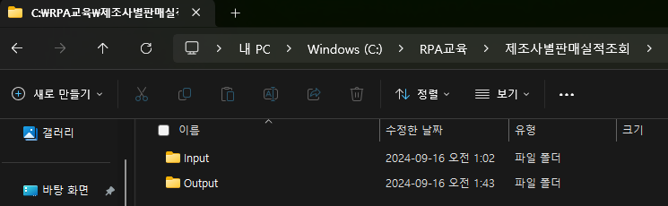
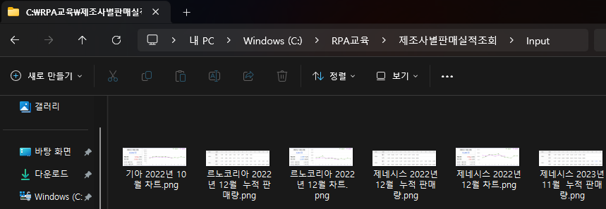
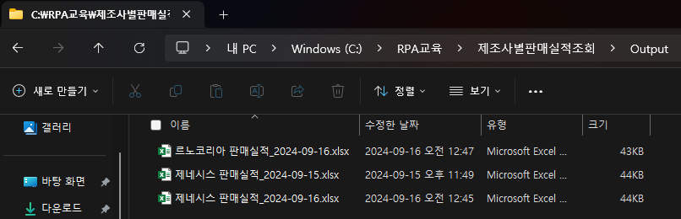
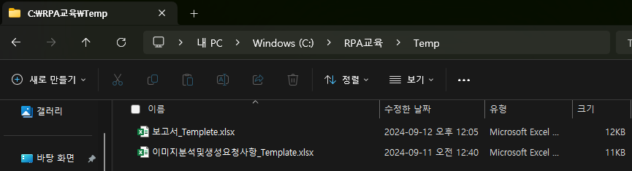
폴더 구조
경로 | 구조 | 설명
C:\RPA\제조사별판매실적조회 |  | RPA 작업에 기본 폴더 구조 중 프로젝트명 폴더 구조 입니다.
C:\RPA\제조사별판매실적조회\Input |  | Input 폴더 내부에는 RPA 작업 중 내려 받은 또는 작업 결과에 필요한 파일들을 저장 합니다. (경우에 따라 폴더 생성 후, 그 안에 파일 저장)
C:\RPA\제조사별판매실적조회\Output |  | 최종 결과 파일을 생성해서 저장 합니다. Input과 Temp에 파일들을 조합 가공하여 결과 파일이 생성됩니다.
C:\RPA교육\Temp |  | 작업에 필요한 파일 중 언제나 항상 필요한 파일 (결과 양식, 고객사 정보 파일 등) 들을 저장 합니다.

Slide 5
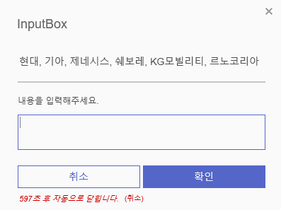
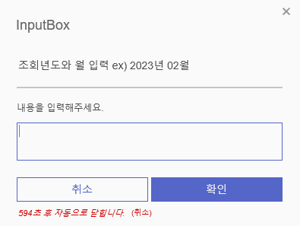
프로세스 수행 - 1
작업 개요 | 브랜드명 및 조회기간 설정 | 작업 경로 | Input Box
 |  |  |  | 작업 상세 내용
 |  |  |  | 비고 및 특이사항
 |  |  |  | 브랜드명과 조회기간을 변수로 저장 필수
1
2

Slide 6
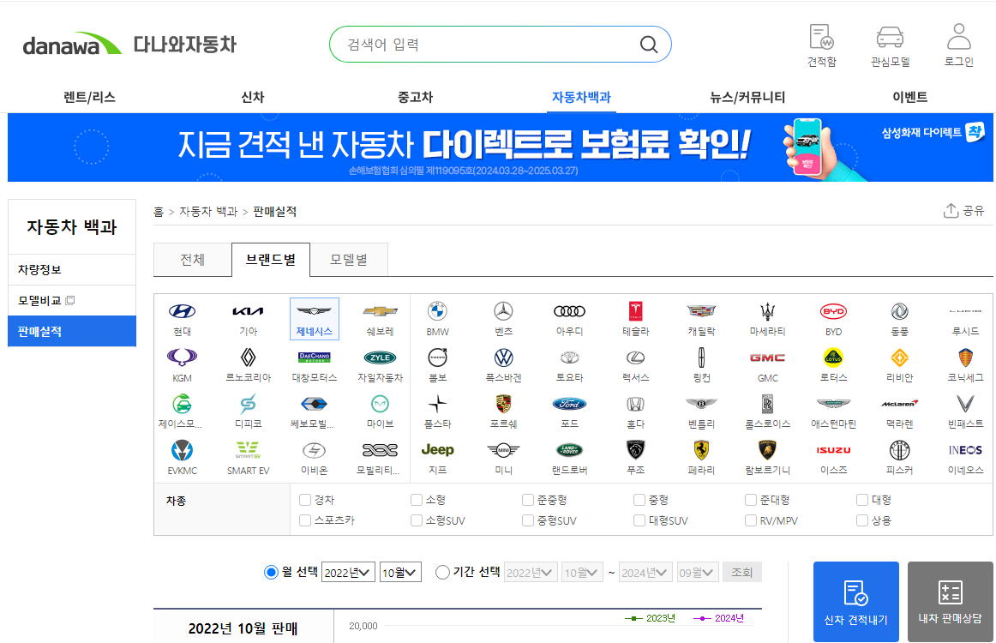
프로세스 수행 - 2
작업 개요 | 다나와자동차 접속 후 조회조건 검색 | 작업 경로 | 다나와 판매실적
 |  |  |  | 작업 상세 내용
 |  |  |  | 비고 및 특이사항
 |  |  |  | 현대, 기아, 제네시스, 쉐보레, KG모빌리티, 르노코리아가 6번 슬라이드에서 입력 저장한 변수명으로 선택되야 함 날짜는 yyyy년 MM월 양식
1
2
3

Slide 7
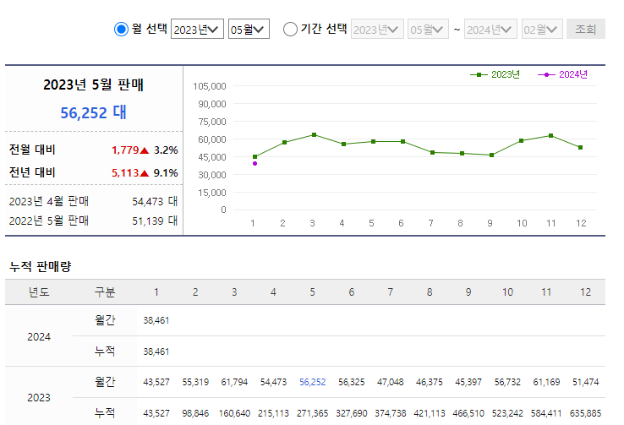
프로세스 수행 - 3
작업 개요 | 이미지 추출 및 저장 | 작업 경로 | 다나와 판매실적
 |  |  |  | 작업 상세 내용
 |  |  |  | 비고 및 특이사항
 |  |  |  | 개발자 모드로 판매실적 차트와 누적 판매량을 클래스명으로 검색해서 이미지 저장
1
2

Slide 8
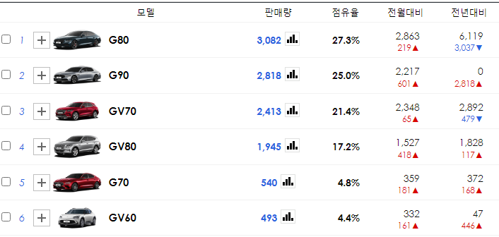
프로세스 수행 - 4
작업 개요 | Work Items > 데이터 추출 > 필요 데이터 추출 | 작업 경로 | 다나와 판매실적
 |  |  |  | 작업 상세 내용
 |  |  |  | 순위는 변수로만 저장 후 반복문으로 출력 1번 부터 6번까지 데이터 추출
 |  |  |  | 비고 및 특이사항
 |  |  |  | 데이터 추출 시, 해당 모델들의 이미지는 불필요, 화면에 보이는 Text형식의 데이터만 필요.
1
2
3
4
5
6

Slide 9
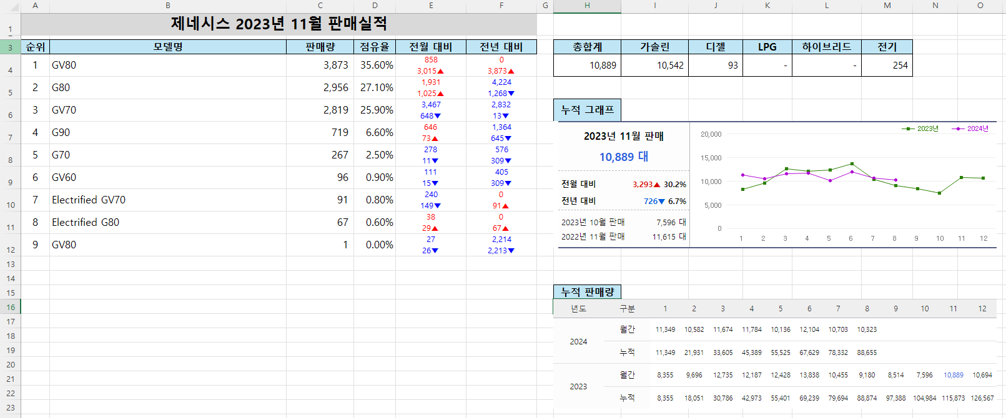
프로세스 수행 - 5
작업 개요 | 추출한 데이터 - 엑셀 작성 | 작업 경로 | Excel
 |  |  |  | 작업 상세 내용
 |  |  |  | 입력 받은 브랜드 변수를 시트명에 입력 “브랜드명 조회날짜 판매실적” 형식으로 입력 추출한 데이터 작성 유류별 데이터 작성 Input 파일에 저장한 차트 이미지 삽입 Input 파일에 저장한 누적 판매량 이미지 삽입 전월대비, 전년 대비 “▲“ 기호 비교 후 폰트 색상 변경 - True 시 빨강 False 시 파랑
 |  |  |  | 비고 및 특이사항
2
3
4
5
7
6
1

Slide 10
프로세스 수행 - 6
작업 개요 | 파일 저장 | 작업 경로
 |  |  |  | 작업 상세 내용
 |  |  |  | 비고 및 특이사항
 |  |  |  | #6 ~ #10까지 브랜드명 개수만큼 반복 최종 결과 파일은 Output 폴더 內 “브랜드명 조회날짜 현재날짜(yyyy년 MM월)_판매실적.xlsx” 로 저장
화면 없음

